Slide 1
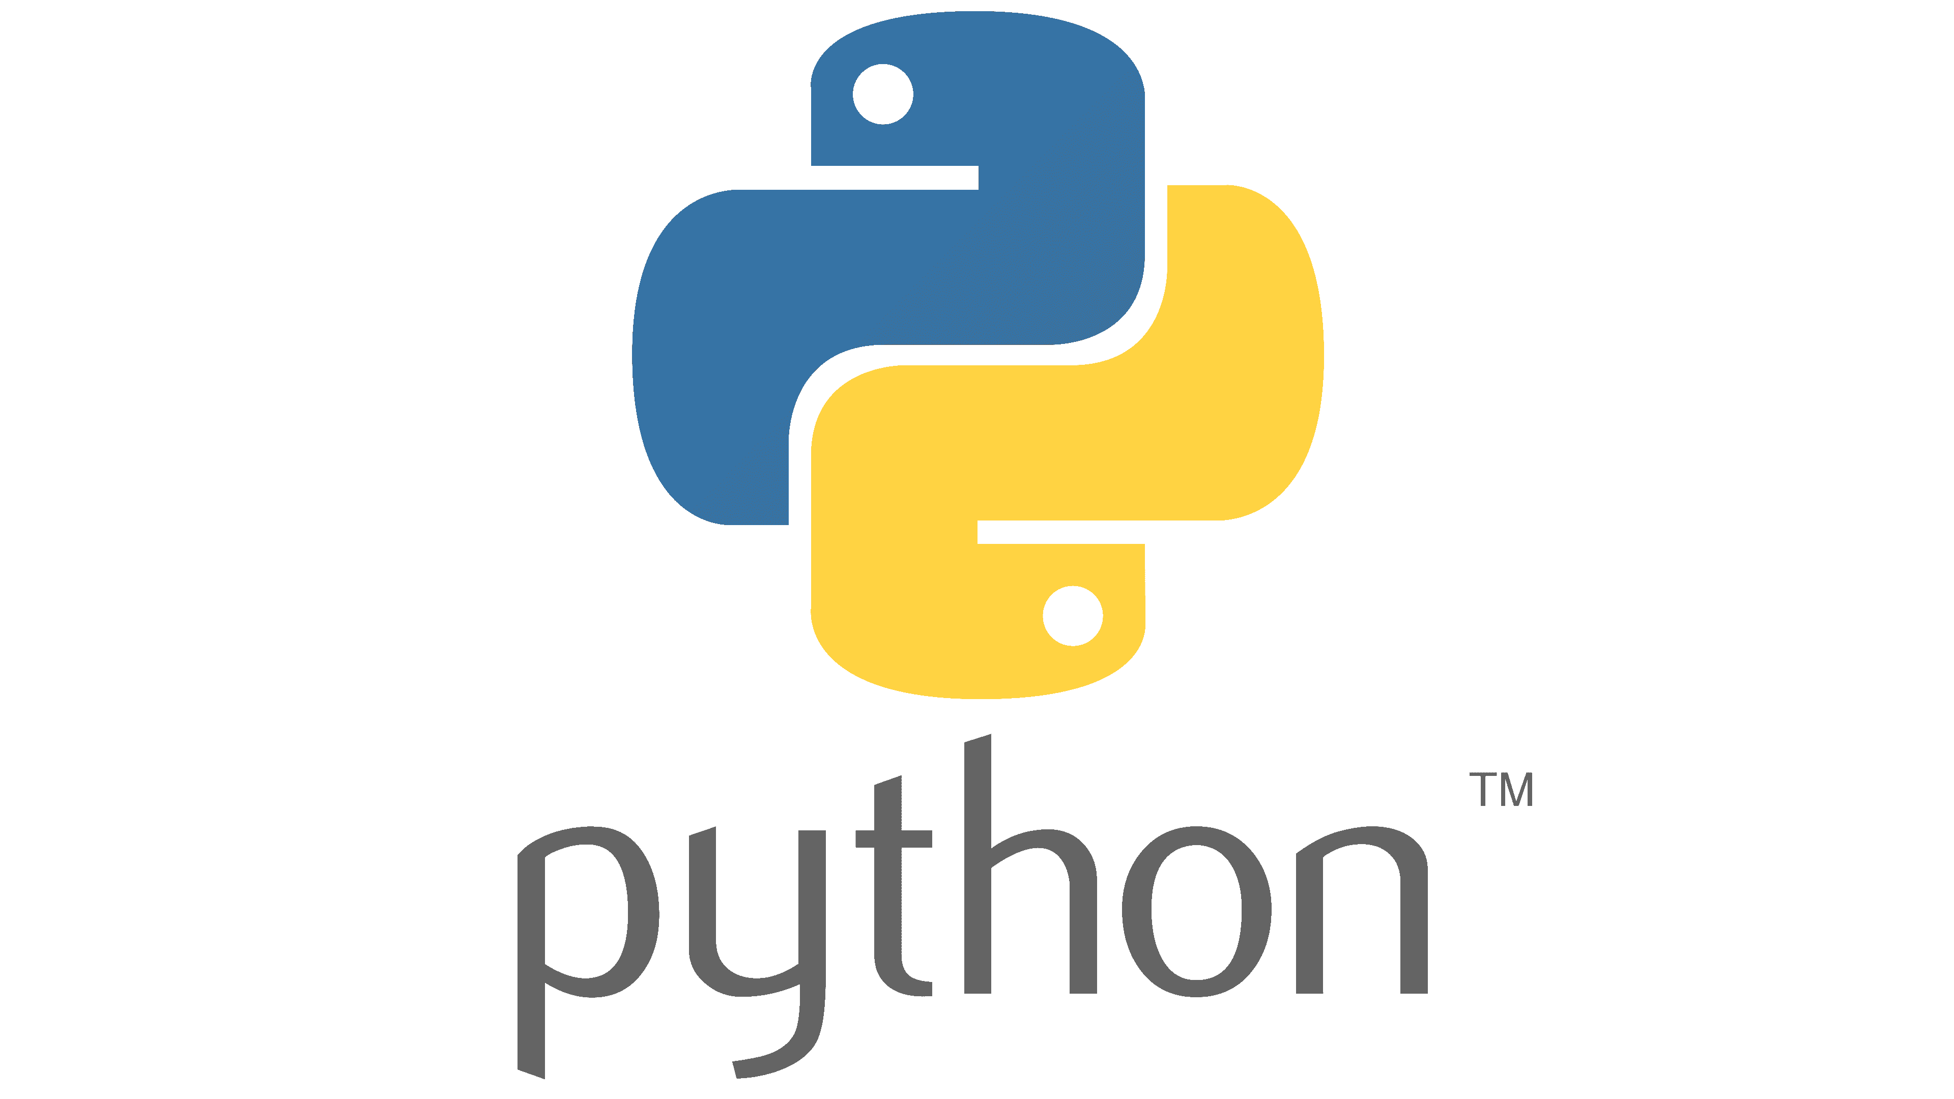
Introduciamo
(vi piacerà)
(fidatevi)

Slide 2


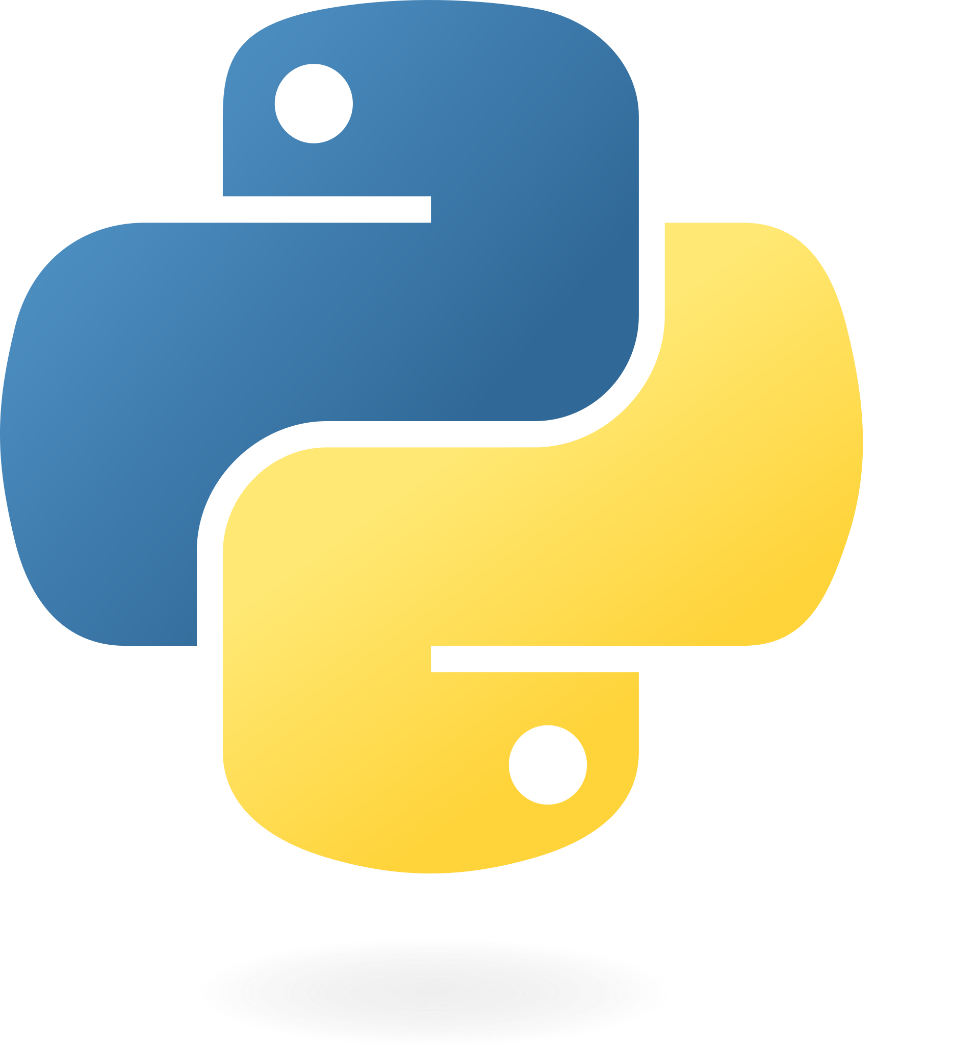
Ecco perché vi piacerà:
#include <stdio.h>
int main(int args, char *argv){
printf("Coding zero");
}
print("Coding zero")
Ma facciamo un passo indietro...

Slide 3
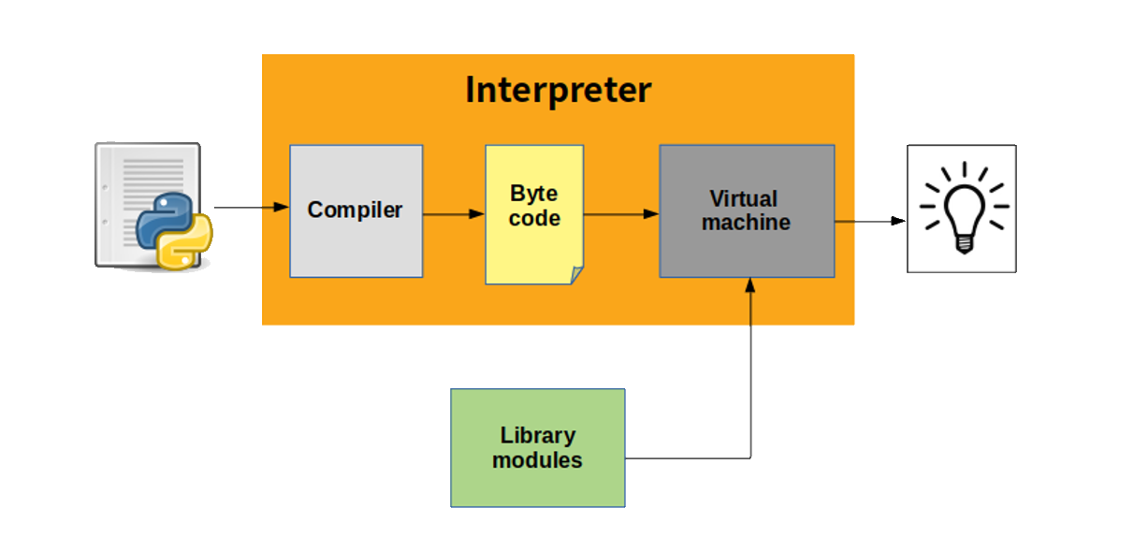

Python viene compilato
da un interprete scritto in C

Slide 4
Variabili
primitive
# nome = valore
intero = 3
decimale = 7.3
carattere = "C"
stringa = "Testo"
In python non è necessario specificare il tipo
bytes_var = b"hello"
bytearray_var = bytearray(b"hello")
memoryview_var = memoryview(b"hello")
intero : int = 3
decimale : float = 7.3
carattere : str = "C"
stringa : str = "Testo"
Esistono tipi più tecnici, utili nei protocolli di rete e nell’analisi dei dati
Tuttavia farlo può evitare
errori di assegnazione
(in python: TypeError)

Slide 5
Variabili
collezioni
list_var = [1, 2, 3, 4] # list
tuple_var = (1, 2, 3, 4) # tuple
set_var = {1, 2, 3, 4} # set
frozenset_var = frozenset({1, 2, 3, 4}) # frozenset
dict_var = {"chiave": "valore", "età": 25} # dict
range_var = range(10) # range
Le collezioni (collections) contengono una lista di variabili sequenziali o associate tramite chiave.

Slide 6
Principali differenze
Tra tuple, list, set e dict
Ordinata: Gli elementi hanno un ordine definito e possono essere accessibili tramite indice.
Immutabile: Una volta creata, non puoi modificarne il contenuto
Sintassi: (1, 2, 3)
Mutabile: Puoi aggiungere, modificare o rimuovere coppie chiave-valore.
Coppie chiave-valore: Associa chiavi uniche a valori.
Sintassi: {"chiave1": "valore1", "chiave2": "valore2"}
Tuple
Dict
Ordinata: Gli elementi hanno un ordine definito e possono essere accessibili tramite indice.
Mutabile: Puoi aggiungere, rimuovere o modificare elementi.
Sintassi: [1, 2, 3]
Non ordinata: Gli elementi NON hanno un ordine definito
Mutabile: Puoi aggiungere e modificare elementi (ma niente duplicati)
Sintassi: {1, 2, 3}
List
Set

Slide 7
Cicli condizionali e iterativi
Costrutti if - else - elif
Ciclo for
Ciclo while
if condizione:
# Codice se vera
elif altra condizione:
# Codice se questa è vera
else:
# Altrimenti
for i in range(1, 100):
# codice
while condizione:
# codice_da_ripetere
array = [2,5,1,2,7,5]
for i in array:
print(i)
while True:
if condizione:
break
for index, value in enumerate(array):
print(index, value)

Slide 8
Funzioni
def function(args):
#code
In ptyhon non è necessario specificare nè il tipo di ritorno della funzione nè il tipo degli argomenti.
def somma(a: int, b: int) -> int:
return a + b
Ma anche in questo caso è possibile farlo per evitare di cadere in errore con codici troppo complessi
variabile = "globale"
def funzioneLocale():
return variabile + " non sono stata cambiata"
def funzioneGlobale():
global variabile
return variabile + " sono stata cambiata"
Di default le funzioni in python operano con variabili locali.
Se viene specificata la keyword global tuttavia, le modifiche sulla variabile avranno effetti globali

Slide 9
Classi
class Rettangolo:
def __init__(self, lato1, lato2):
self.lato1 = lato1
self.lato2 = lato2
def perimetro(self):
return (2*self.lato1) + (2*self.lato2)
def area(self):
return self.lato1 * self.lato2
Python introduce anche elementi di OOP.
Con l’uso delle classi possiamo rappresentare entità reali o astratte tramite metodi e attributi per rendere il codice scalabile e riutilizzabile.

Slide 10
Qualche funzione built-in
# 1. print()
# Stampa a schermo qualsiasi valore passato come argomento.
print()
# 2. len()
# Restituisce la lunghezza (numero di elementi) di una sequenza, come una lista o una stringa.
len()
# 3. type()
# Restituisce il tipo di un oggetto.
type()
# 4. int()
# Converte una stringa o un numero in un intero.
int()
# 5. str()
# Converte un valore in una stringa.
str()
# 6. sum()
# Calcola la somma di tutti gli elementi in un iterabile (come una lista o una tupla).
sum()
# 7. max()
# Restituisce il valore massimo in un iterabile.
max()
# 8. min()
# Restituisce il valore minimo in un iterabile.
min()
# 9. sorted()
# Restituisce una nuova lista ordinata dagli elementi di un iterabile.
sorted()
# 10. range()
# Genera una sequenza di numeri, utile per iterazioni.
range()
Per vedere tutte le funzioni built in e le potenzialità di python, clicca qui

Slide 11
Alcune delle librerie più note
# 1. numpy.array()
# Crea un array multidimensionale, utile per il calcolo numerico.
import numpy as np
np.array()
# 2. pandas.DataFrame()
# Crea un DataFrame, una struttura dati bidimensionale simile a una tabella.
import pandas as pd
pd.DataFrame()
# 3. matplotlib.pyplot.plot()
# Crea un grafico a linee, molto usato per la visualizzazione dei dati.
import matplotlib.pyplot as plt
plt.plot()
# 4. seaborn.heatmap()
# Crea una heatmap (mappa di calore) basata su dati bidimensionali.
import seaborn as sns
sns.heatmap()
# 5. requests.get()
# Invia una richiesta HTTP GET per recuperare dati da un URL.
import requests
requests.get()

Slide 12
Alcune delle librerie più note
# 6. tensorflow.keras.Model()
# Definisce un modello di rete neurale in TensorFlow.
import tensorflow as tf
tf.keras.Model()
# 7. sklearn.linear_model.LinearRegression()
# Crea un modello di regressione lineare, usato nell'analisi dei dati e nel machine learning.
from sklearn.linear_model import LinearRegression
LinearRegression()
# 8. os.listdir()
# Restituisce una lista dei nomi di file in una directory.
import os
os.listdir()
# 9. sys.exit()
# Termina l'esecuzione di uno script Python.
import sys
sys.exit()
# 10. json.loads()
# Converte una stringa JSON in un oggetto Python (come un dizionario).
import json
json.loads()

Slide 13
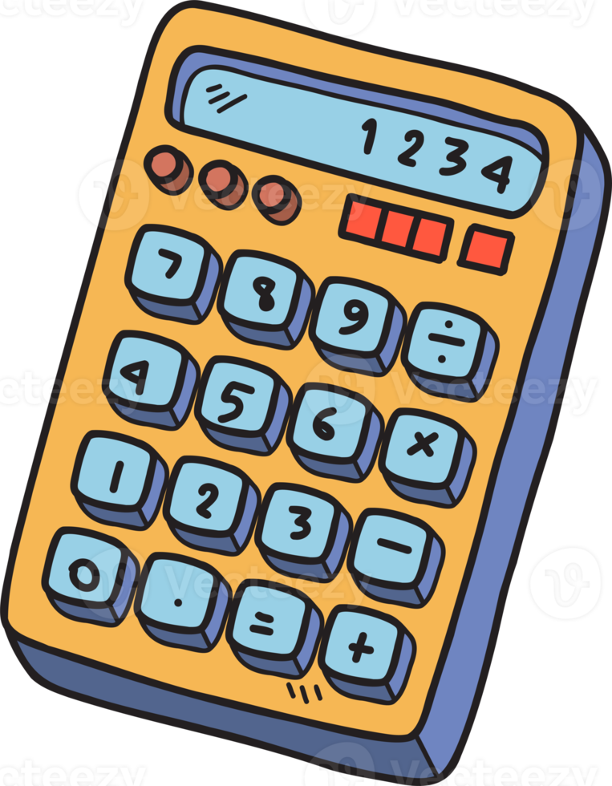

E ora... Live Coding
Pong
Calcolatrice grafica

